Slide 1
Deep Blue
Tom Verkerk
Mike Vink
Mischa Rijkse
Ingemar Martina

Slide 2
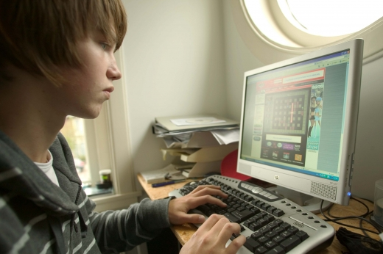
Pars Pro Toto
Naam: Sven de Graaf
Leeftijd: 14
Klas: 2 vmbo
Sven houd van computeren of buiten te spelen
geïntereseerd in auqaria en vissen
speelt het liefst games op spelletjes-sites
voetbal

Slide 3
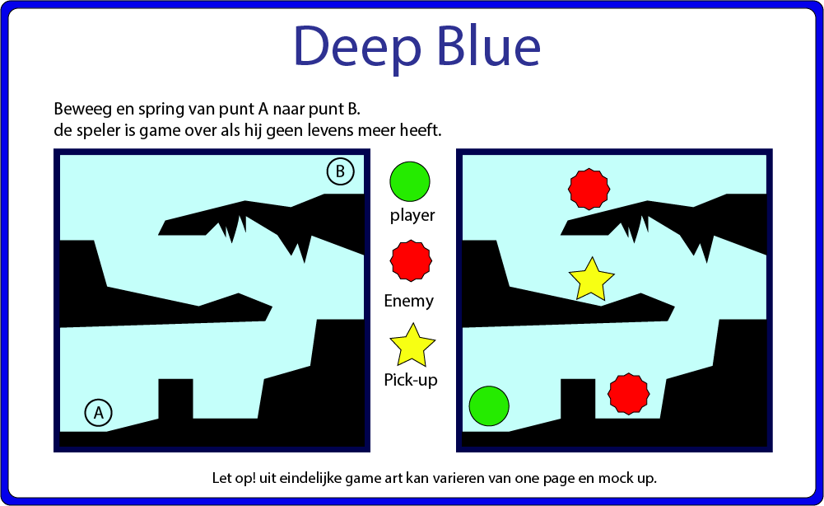
One Page Design

Slide 4
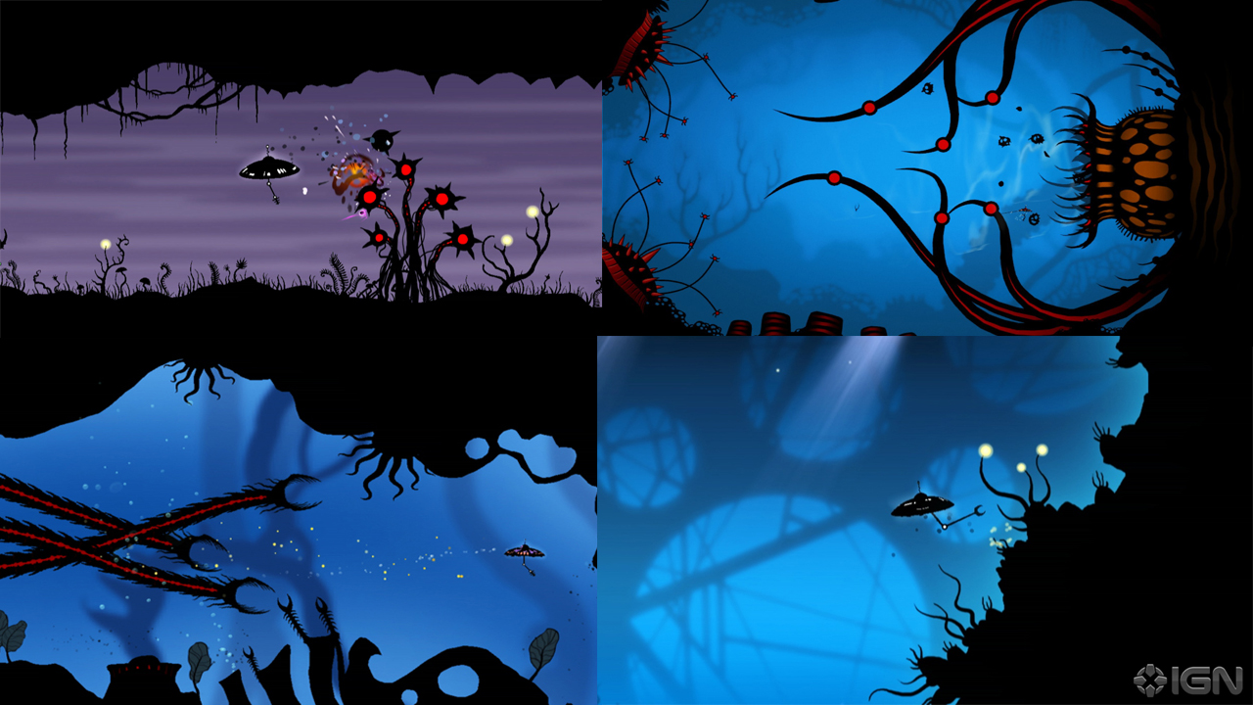
StyleBoard

Slide 5
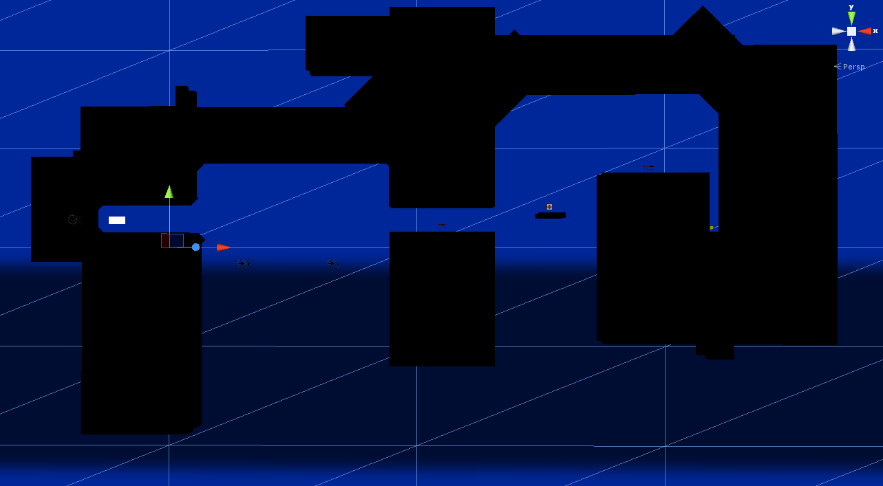
Level Design
Wij hebben gekozen voor een lineare lay-out
voor onze game.

Slide 6
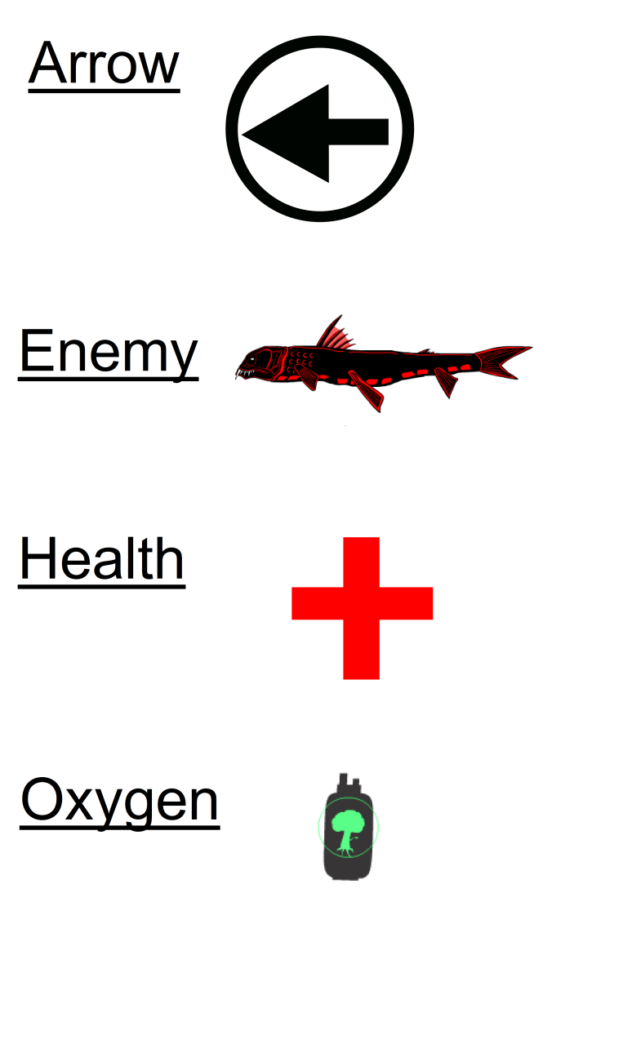
Game Art Assets
Dit zijn onze
Belangrijkste assets.

Slide 7
Assetlist
Player - Arrows
Camera - Arrow.png
Enemy - Background
Addervis.png - Background.png
Platforms - Lightning
Oxygen - GUI
Oxygen.png - Fuel
Health - Health
Health.png - End of Game

Slide 8
MoSCoW
Must Have:
Player(art&code), Player movement, camera that follows player, enemies(static)(art&code), basic level.
Should Have:
Pickups, enemies(I.A.), Complete level(code&art), shooting, GUI, environment, enemies(art&code), Animation(art&code).
Could Have:
Multiple Levels, more enemies(code&art), boss fight(code&art), smart camera, multiple weapons, particles, menu(code&art).

